Slide 1
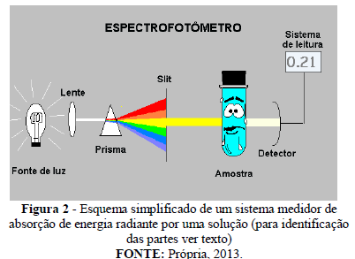
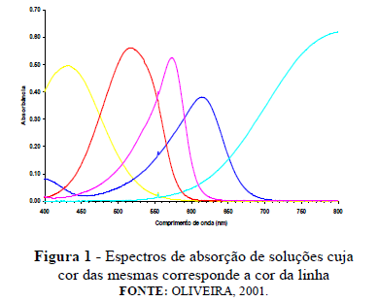

Slide 2
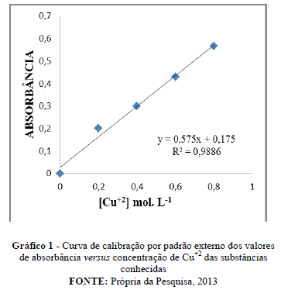
Curva padrão
Sucessão crescente ou decrescente de pontos obtidos da relação entre A concentração da espécie padrão pela sua intensidade de sinal proveniente do sistema de detecção.

Slide 3
O mais importante do gráfico é a equação de 2º grau, da qual se pode calcular a concentração.
O gráfico disponibiliza também o valor de R² que é o valor do coeficiente angular.
Quanto mais próximo de 1 for o valor de r2 , Melhor será a reta descrita pela regressão linear dos pontos. Procurar obter retas com r≥ 0,99

Slide 4
A quantificação requer que se conheça a dependência entre a resposta medida e a concentração do analito. A linearidade é obtida por padronização interna ou externa e formulada como expressão matemática usada para o cálculo da concentração do analito a ser determinado na amostra real. A equação da reta que relaciona as duas variáveis é:
y = ax+b
sendo:
y = resposta medida (absorbância);
x = concentração;
a = inclinação da curva analítica = sensibilidade;
b = interseção com o eixo y, quando x = 0.

Slide 5
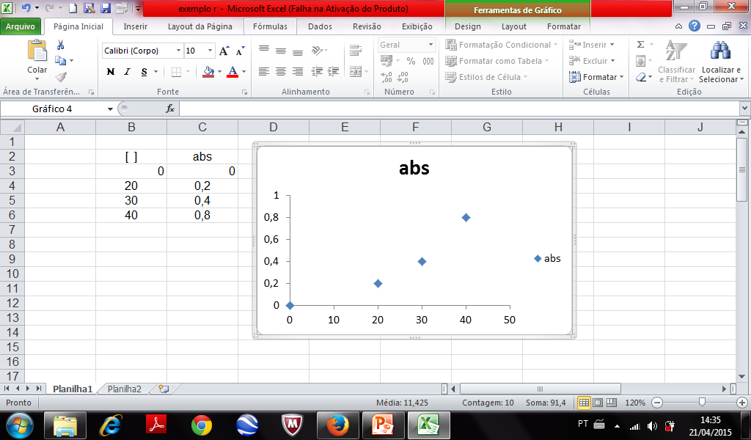
Excel
Selecionar colunas concentração e absorbância.
Opção: Inserir dispersão

Slide 6
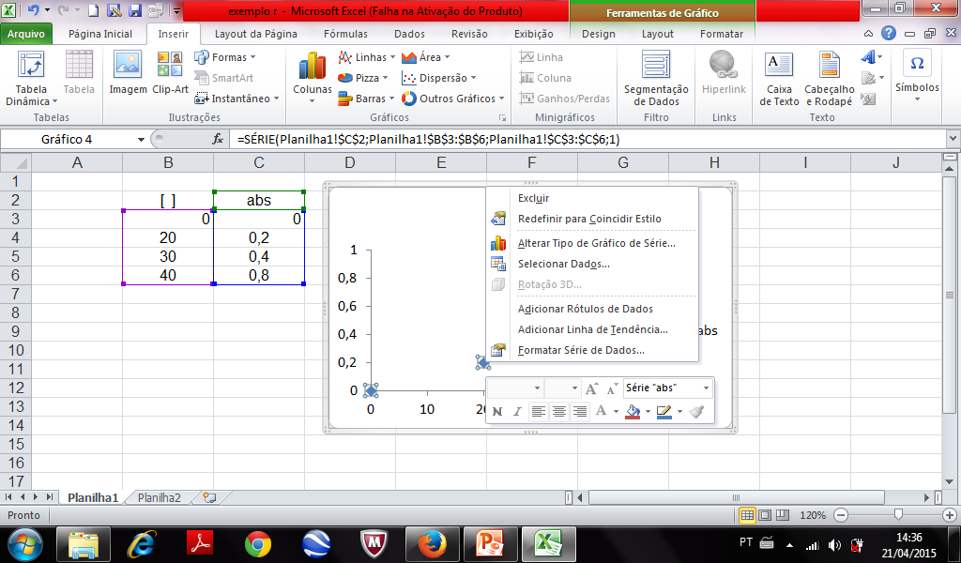
3. Clicar num ponto com botão direito do mouse.

Slide 7
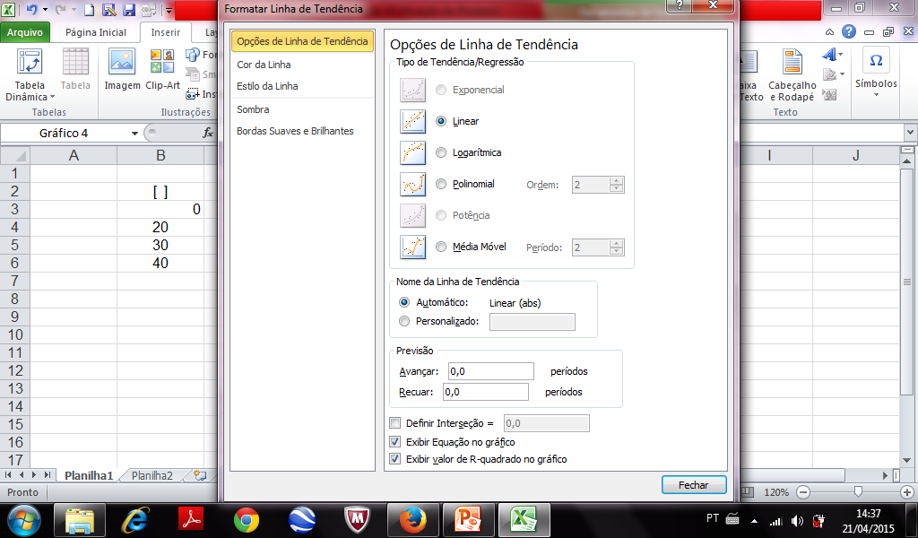
4. Clicar adicionar linha de tendência.

Slide 8
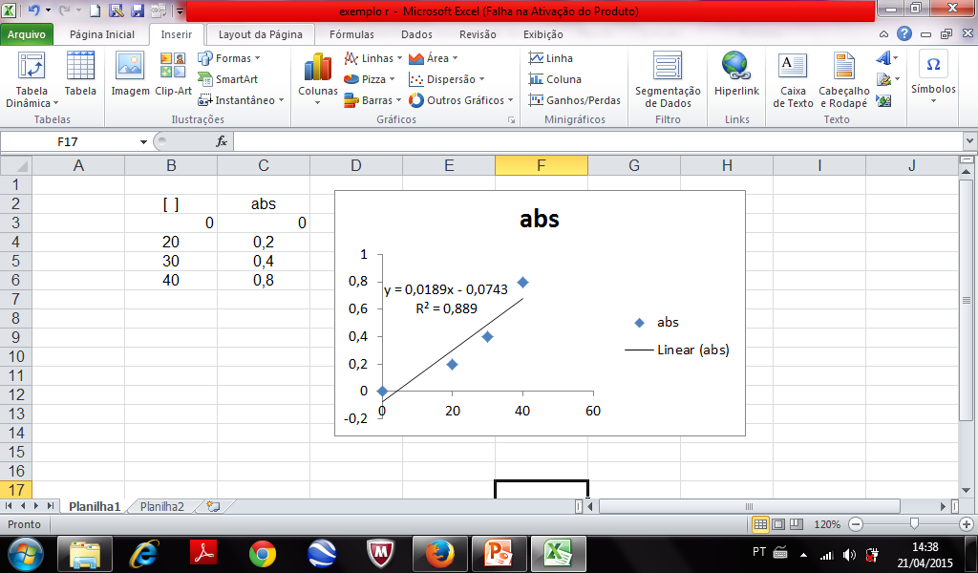

Slide 9
R² = 0,889
Coeficiente angular = 88,9%
Cálculo com absorbância de 0,5:
y = 0,0189x - 0,0743
0,5 – 0,0743 = 0,0189x
0,5743 / 0,0189 = x
X = 30,37
y = resposta medida (absorbância)
x = concentração
[ ] | abs
0 | 0
20 | 0,2
30 | 0,4
40 | 0,8

